Slide 1
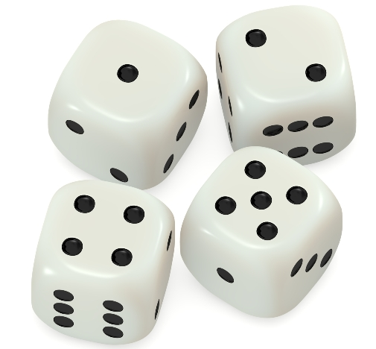
La Probabilità (2)
Come Calcolare la Probabilità di Eventi non-Elementari

Slide 2
La Probabilità
In un barattolo sono mescolate insieme 5 caramelle alla menta, 4 caramelle al limone e 3 caramelle all’arancio.
Qual è la probabilità che mettendo una mano nel sacchetto tu estragga “una caramella al limone o una caramella all’arancio”?

Slide 3
La Probabilità
P_{(limone)} =
P_{(lim o aran)} =
P_{(arancio)} =

Slide 4
La Probabilità
La presenza della «o » con valore esclusivo pone un’alternativa al verificarsi dei due eventi: o si verifica l’uno o si verifica l’altro ma non entrambi contemporaneamente; i due eventi elementari sono incompatibili

Slide 5
La Probabilità
La probabilità di un evento composto di due eventi elementari incompatibili è uguale alla somma della probabilità di due eventi che lo compongono
P_{(limone o arancio)} = P_{(limone)} + P_{(arancio)}

Slide 6
La Probabilità
Ad un gioco si vince se, lanciando un dado, esce un numero pari e maggiore di 4
Quanti sono i casi possibili all’evento “esce un numero del dado ”?
Quanti sono i casi favorevoli all’evento “esce un numero pari ”?
Allora:
P_{(pari)}

Slide 7
La Probabilità
Ad un gioco si vince se, lanciando un dado, esce un numero pari e maggiore di 4
Quanti sono i casi favorevoli all’evento “esce un numero maggiore di quattro ”?
Allora:
P_{(>4)}

Slide 8
La Probabilità
Qual è la probabilità che lanciando un dado esca un numero pari e maggiore di 4?
n. >4
n. pari
P_{(pari e > 4)}

Slide 9
La Probabilità
Se a questo punto ti si chiedesse: “quale è la probabilità che lanciando un dado esca un numero pari o maggiore di 4 ”, che cosa pensi di rispondere?
Si tratta ancora di un evento composto da due eventi elementari che, in questo caso, sono eventi compatibili; ora la « o» ha valore inclusivo

Slide 10
La Probabilità
n. >4
n. pari
Il grafico di Venn ti permette di stabilire che:
P_{(pari o >4)} = P_{(pari)} + P_{(>4)} – P_{(pari e >4)}

Slide 11
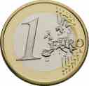
La Probabilità
Qual è la probabilità che lanciando in aria due monete, cadendo presentino entrambe la faccia TESTA?
Testa
Croce

Slide 12
La Probabilità
Tavola dei casi possibili
P_{(T e T)}

Slide 13
La Probabilità
Il problema poteva essere visualizzato utilizzando un grafo ad albero
La prima moneta può presentare la faccia Testa o la faccia Croce, entrambe hanno una probabilità di 1/2

Slide 14
La Probabilità
La seconda moneta non è influenzata dall’evento accaduto alla prima moneta, pertanto anch’essa può presentare la faccia Testa o la faccia Croce con la stessa probabilità di 1/2

Slide 15
La Probabilità
I due eventi possono verificarsi contemporaneamente e sono indipendenti. La probabilità dell’evento composto “Testa eTesta” è uguale al prodotto dei due eventi che lo compongono
P_{(T eT)} = P_{(T)} x P_{(T)}

Slide 16
La Probabilità
Un ultimo problema:
In un’urna ci sono 3 palline verdi e 7 palline rosse. Si deve calcolare la probabilità che in due estrazioni successive, senza che la prima pallina estratta venga rimessa nell’urna, si prendano due palline rosse.

Slide 17
La Probabilità
La probabilità che in una prima estrazione si prenda una pallina rossa è:
P₁ (r)

Slide 18
La Probabilità
Se la pallina estratta è proprio quella rossa e questa non viene rimessa nell’urna, la composizione dell’urna è modificata: il numero totale delle palline è 9 e il numero delle palline rosse è 6.
La probabilità che in una seconda estrazione si prenda ancora una pallina rossa diviene allora:
P₂ (r)

Slide 19
La Probabilità
Poiché l’evento “prendere due palline rosse in due estrazioni successive” è un evento composto che sta per «prendere una pallina rossa e un’altra una pallina rossa» la sua probabilità è:
P _{(r r)} = P₁ (r) x P₂ (r)

Slide 20
La Probabilità
P _{(r r)} = P₁ (r) x P₂ (r)

Slide 21
Fine

